Slide 1
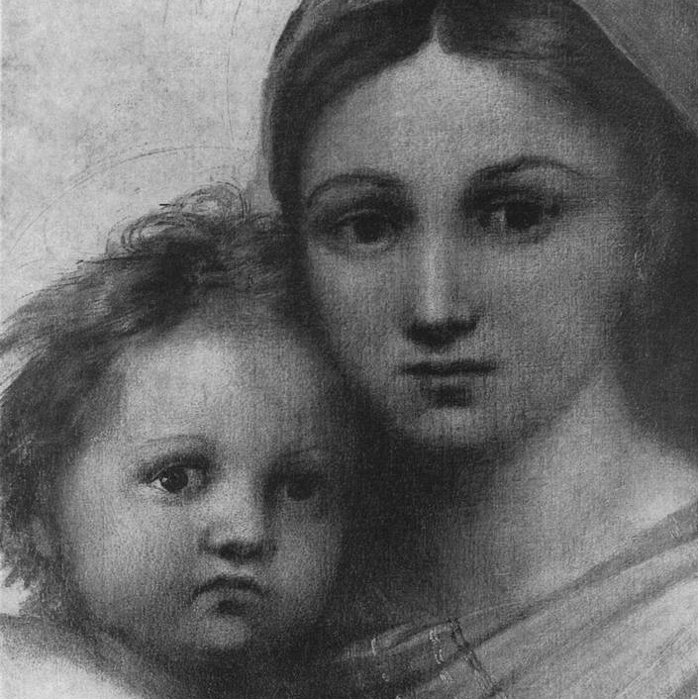
Сикстинская Мадонна

Slide 2
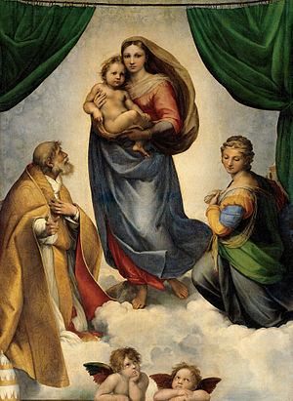
Сикстинская Мадонна
Творець: Рафаель Санті
Час створення: 1514
Розміри: 265 × 196 см
Матеріал: олія на полотні
Місцезнаходження: Дрезден, Німеччина
Музей: Дрезденська картинна галерея

Slide 3
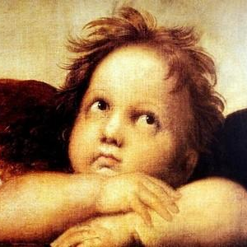
Один з найвідоміших творів італійського Ренесансу.
Виконана ця картина близько 1512—1514 років
на замовлення церкви святого Сикста у
П'яченці , звідси і її назва.
.Цей дивний образ добре
знали і в минулому.
Таємна влада матері, що несе свою дитину
людям, хвилювала століттями, бентежила серця.

Slide 4
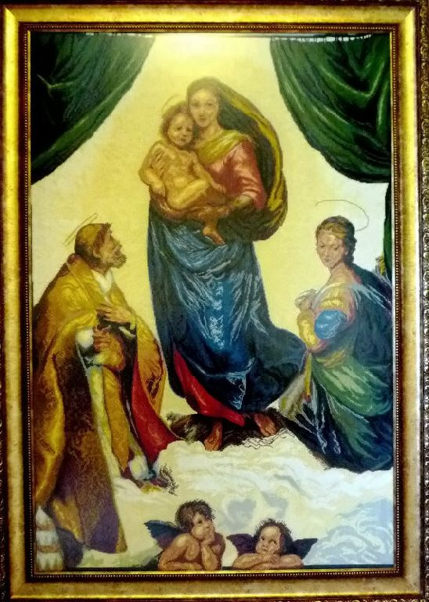
Недивно, що Мадонну постійно копіювали.
Наприклад, в українському містечку Бучач, в
тимпані костелу Успіння Пресвятої Богородиці є
копія «Сикстинської Мадонни» Рафаеля.

Slide 5
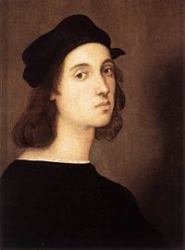
Рафаель
Народився 28 березня чи в квітні 1483р
Урбіно (область Марке )
Помер 6 квітня 1520 (37 років)
Рим
Національність італієць

Slide 6
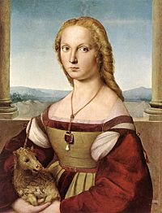
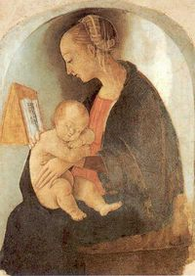
Рафаель-італійський живописець, графік, скульптор і архітектор епохи Відродження . Втілив у своїх творах гуманістичні ідеали високого Відродження .

Slide 7
